Slide 1
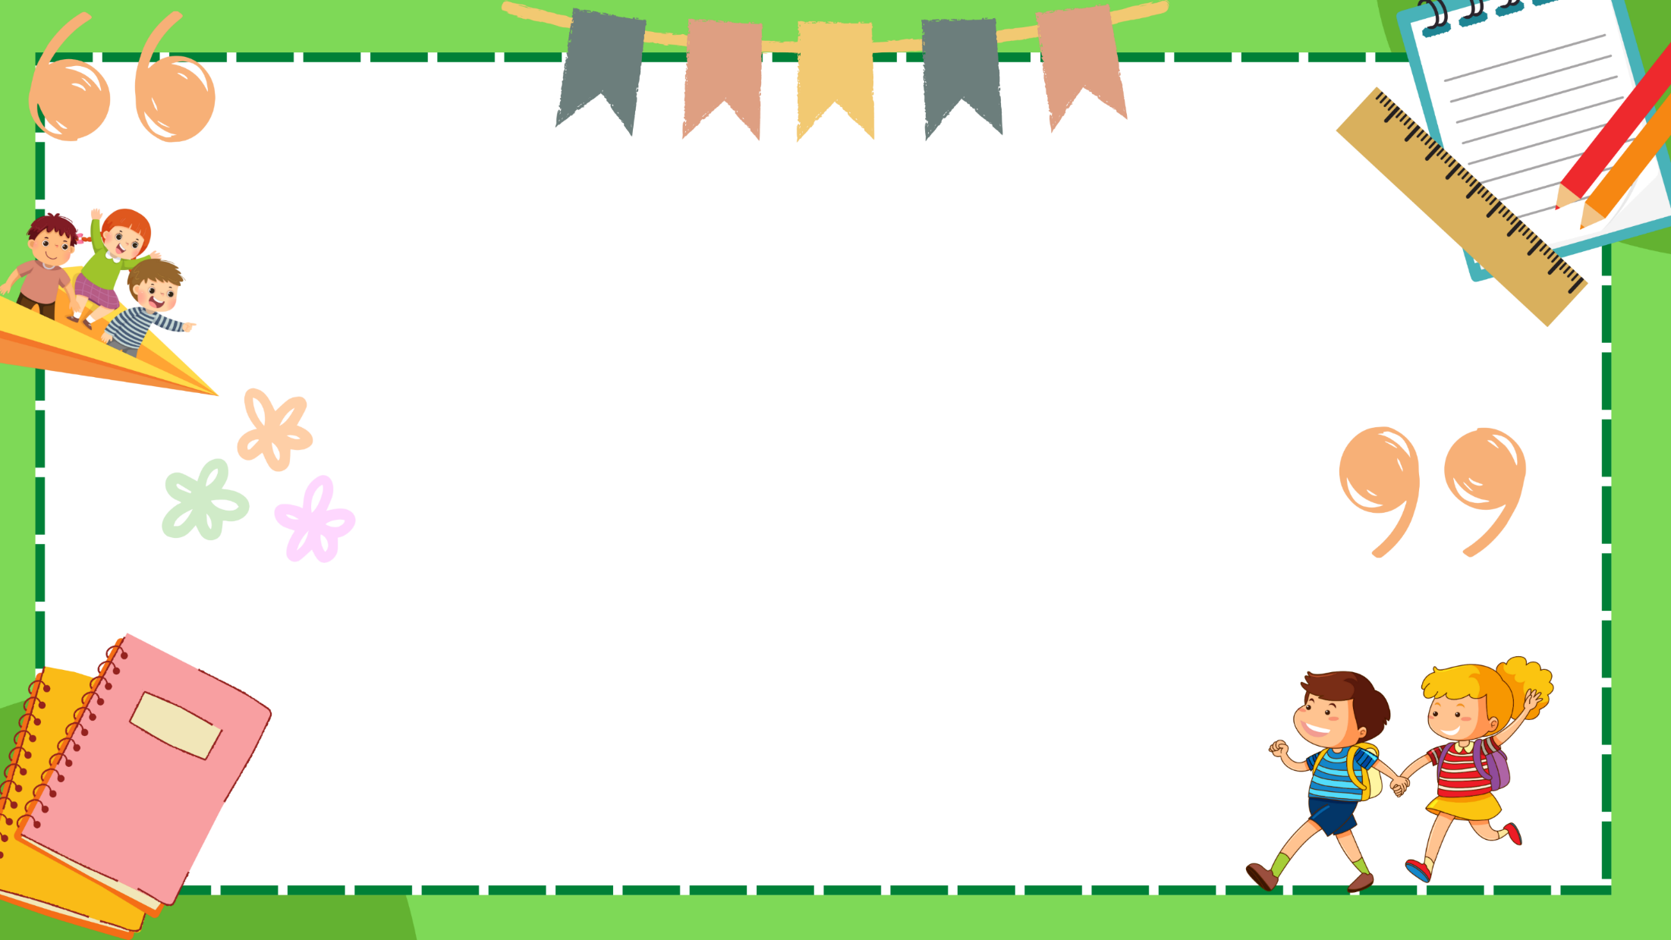
ỦY BAN NHÂN DÂN QUẬN LONG BIÊN
TRƯỜNG TIỂU HỌC ĐÔ THỊ VIỆT HƯNG
BÀI GIẢNG ĐIỆN TỬ
KHỐI 3
MÔN
HOẠT ĐỘNG TRẢI NGHIỆM

Slide 5
1. Các tình huống có nguy cơ mất an toàn khi ăn uống

Slide 6
Chia nhóm đóng vai các nhân vật trong tiểu phẩm Bác sĩ Ôi – đau – quá.
Phân vai
“Bác sỹ”: khám bệnh cho các con vật, tìm hiểu nguyên nhân và dặn dò cách ứng xử trong khi ăn.
“Các con vật” (hươu cao cổ, thỏ,khỉ,...): kêu đau bụng, bị hóc, bị buồn nôn.
“Y tá”: ghi lại những lời dặn dò của “Bác sỹ” và trình bày trước lớp.

Slide 7
Kết luận
Việc không giữ vệ sinh khi ăn uống và ứng xử không phù hợp trong bữa ăn có thể gây hại cho chúng ta.

Slide 8
2. Xây dựng quy tắc ứng xử trong ăn uống.

Slide 9
Chia sẻ trước lớp

Slide 10
Vận dụng

Slide 11
Về nhà
Quan sát xem các thành viên gia đình có thực hiện đúng theo quy tắc ăn uống vệ sinh, an toàn không. Nếu chưa thì nhẹ nhàng nhắc nhở.

Slide 12
Tạm biệt các em

